Slide 1
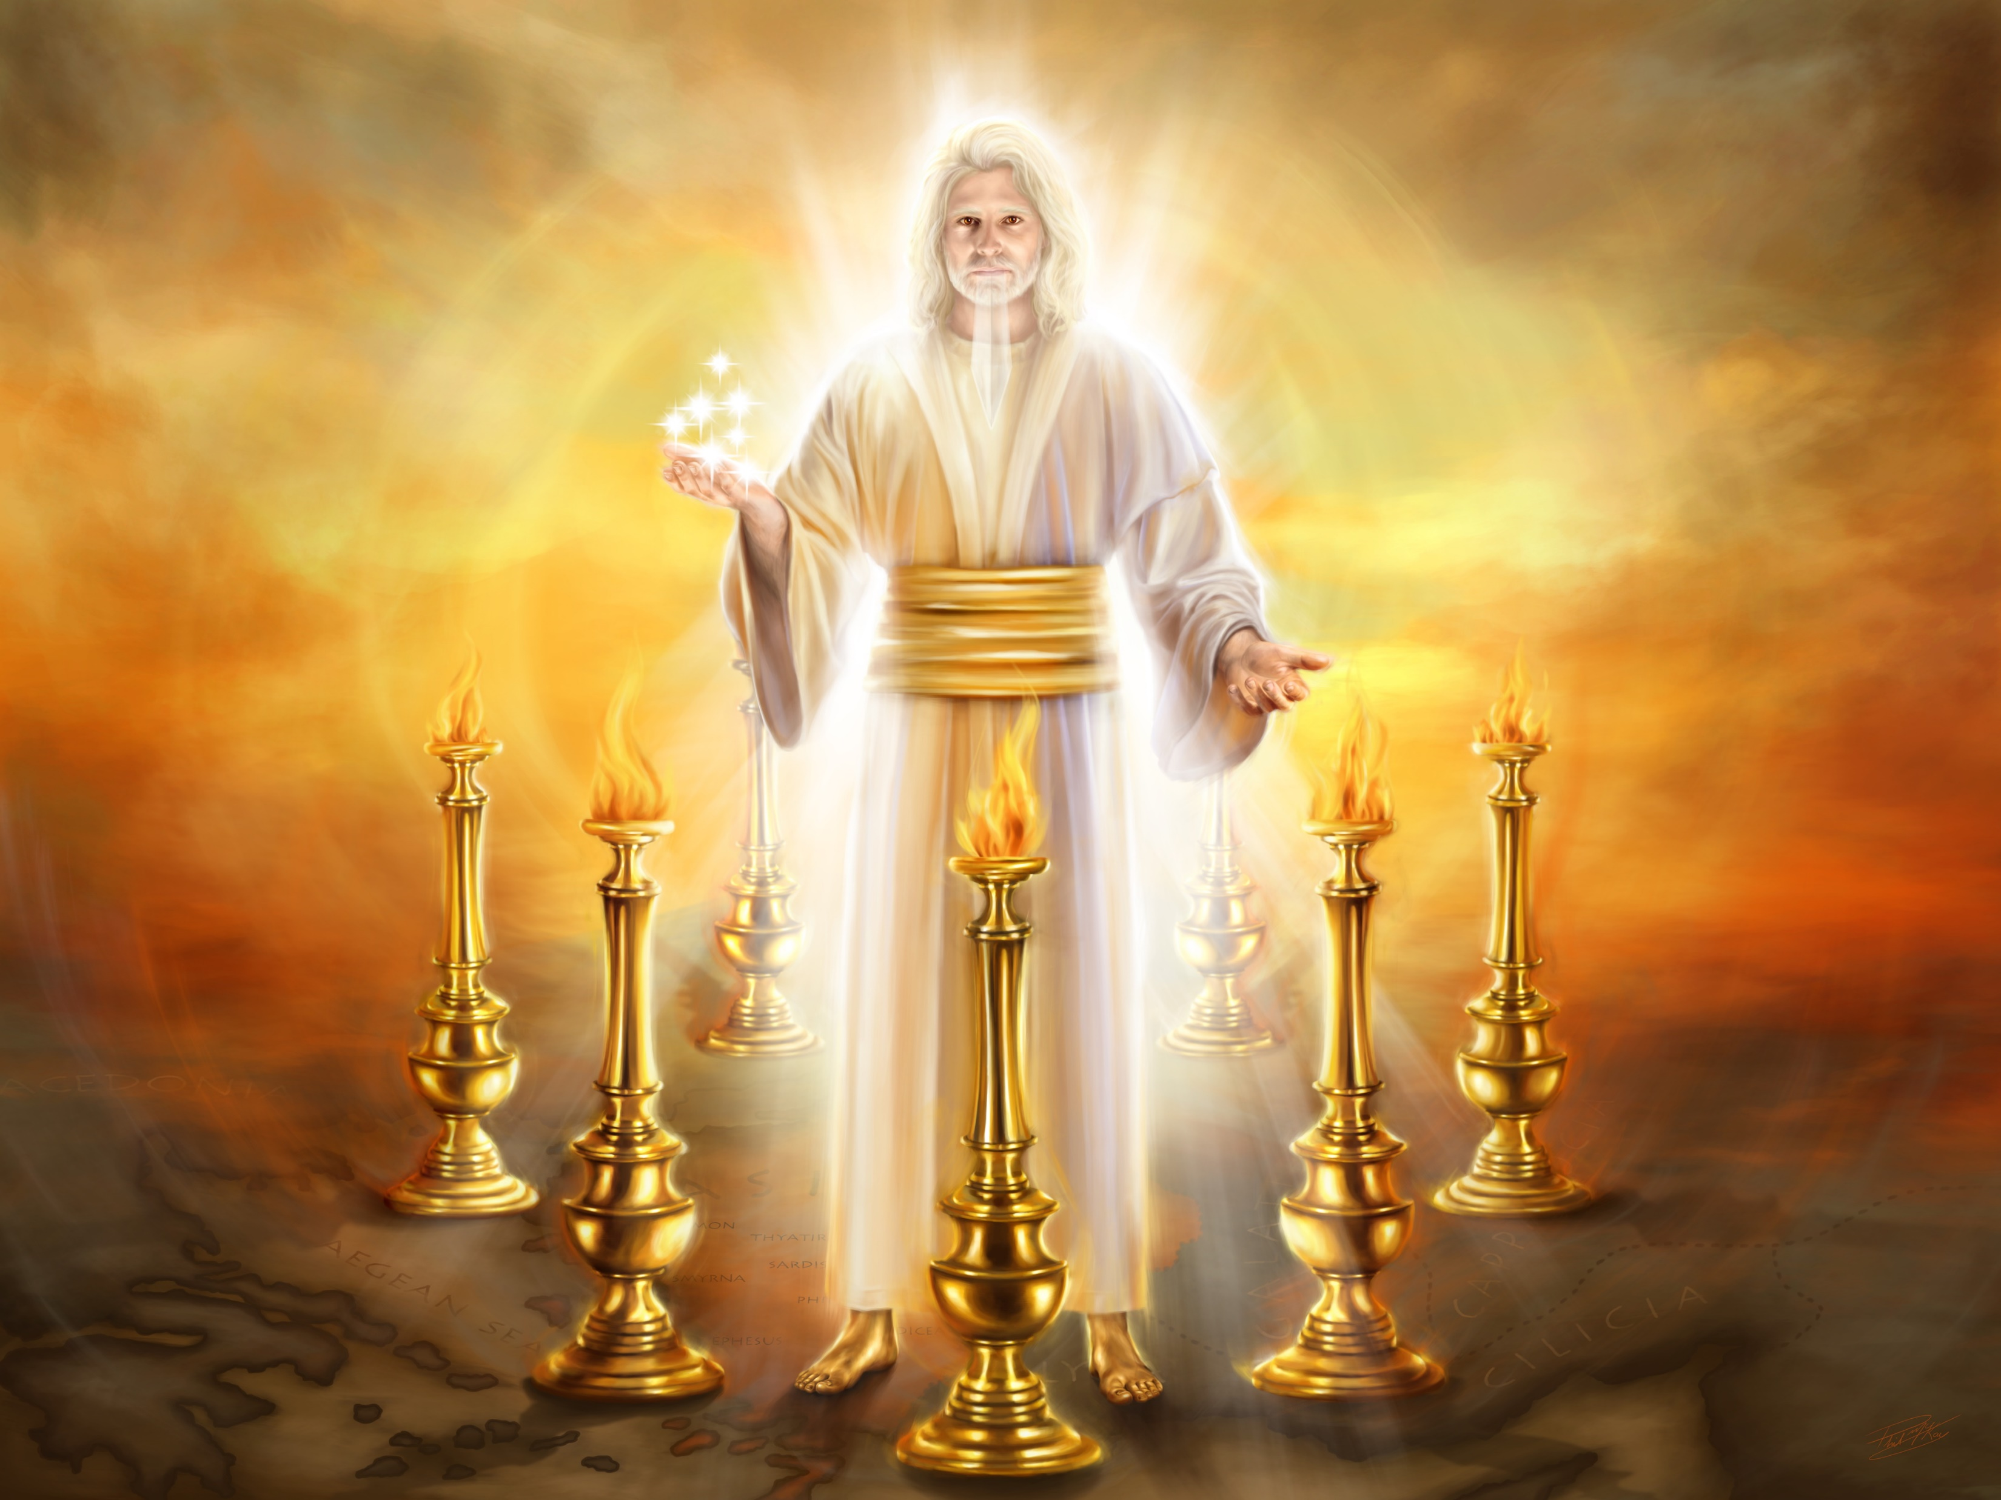
Notes:
POSELSTVÍ SEDMI CÍRKVÍM

Slide 2
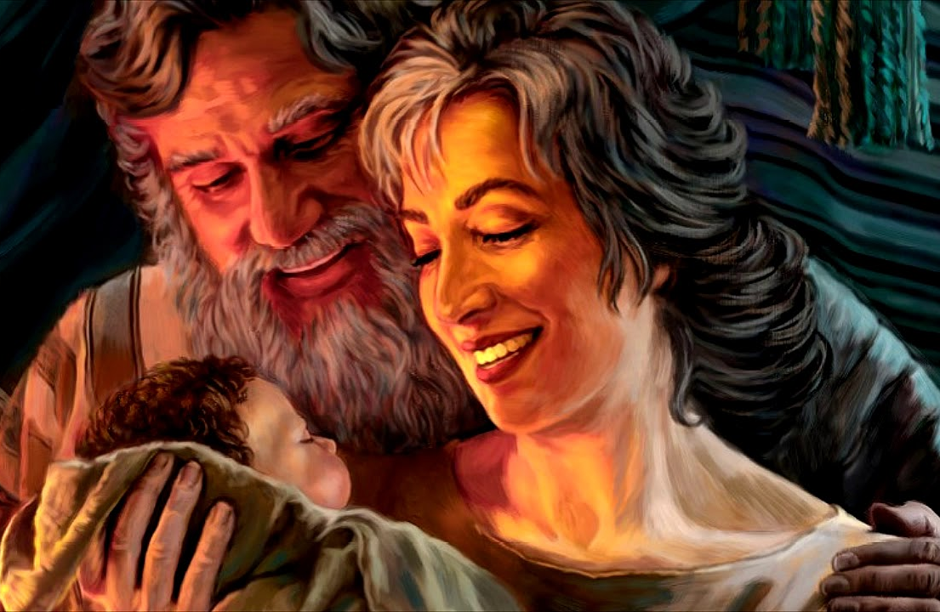
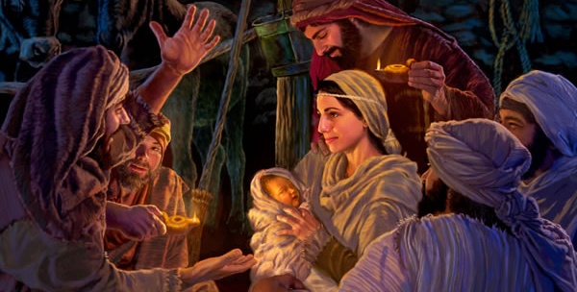
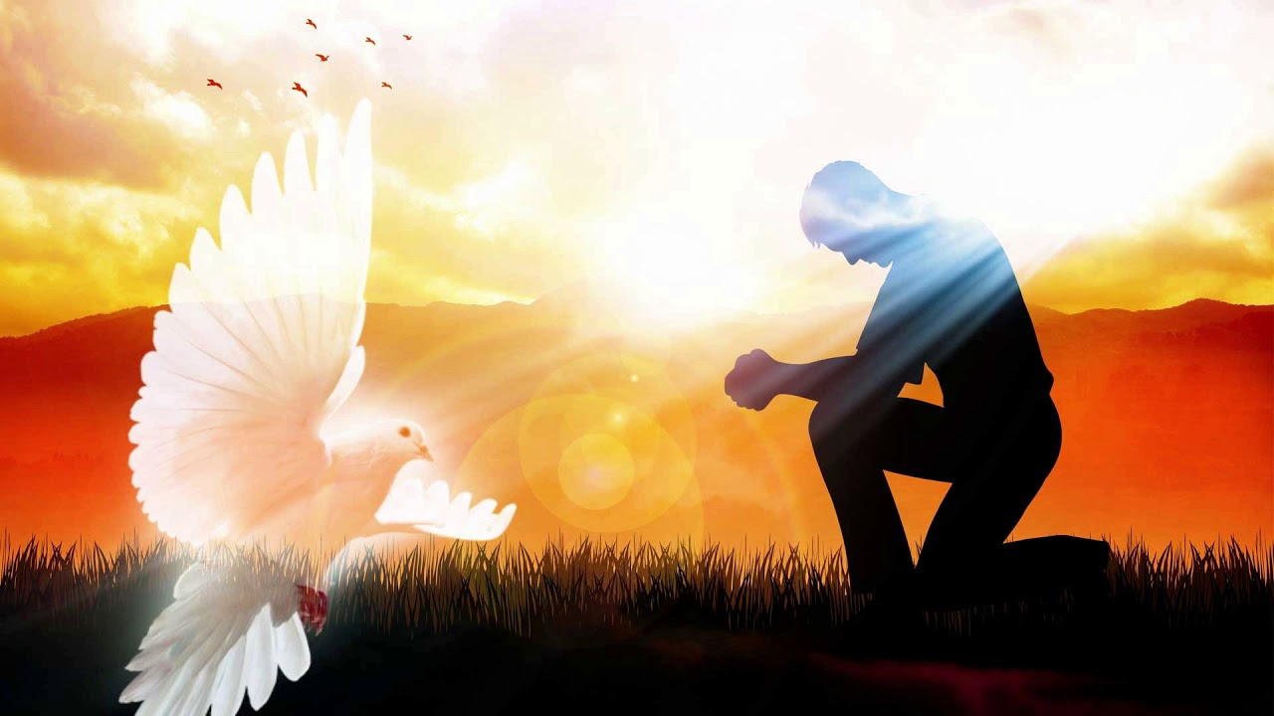
Biblická proroctví lze interpretovat různými způsoby. Některá proroctví mohou zahrnovat až tři různá naplnění. Uveďme příklad: Izaiáš 7:14. “Proto vám dá znamení sám Panovník: Hle, dívka počne a porodí syna a dá mu jméno Immanuel (to je S námi Bůh)“
Naplnění v době vyřčení:
Proroctví se naplňuje v životě samotného proroka nebo v době, která je mu velmi blízká. Tedy v životech těch, kterým je proroctví přímo psáno. Například proroctví Izajáše 8,3 se naplnilo u sy-na samotného proroka. “Přiblížil jsem se k prorokyni, a ona počala a porodila syna. Hospodin mi řekl: "Dej mu jméno: »Rychle za kořistí spěchá lupič«”.
Naplnění v budoucnosti:
La profecía se cumple mucho tiempo después de la vida del profeta.
Esta profecía se cumplió en el nacimiento de Jesús, por medio de la virgen María. “To všechno se stalo, aby se splnilo, co řekl Hospodin ústy proroka: 'Hle, panna počne a porodí syna a dají mu jméno Immanuel', to jest přeloženo 'Bůh s námi'” (Matouš 1,22.23).
Univerzální naplnění:
Proroctví se může vztahovat na kohokoliv a kdykoliv v historii. Toto naplnění je obecně užitečnou duchovní aplikací na individuální zkušenost věřícího. Ani jedno ze dvou dětí, které naplnily proroctví, se ve skutečnosti nejmenovalo Immanuel. Toto jméno má tedy pro tebe i pro mě zvláštní význam: skrze Ducha svatého je Bůh s námi, přebývá v každém z nás, my jsme jeho chrám.

Slide 3
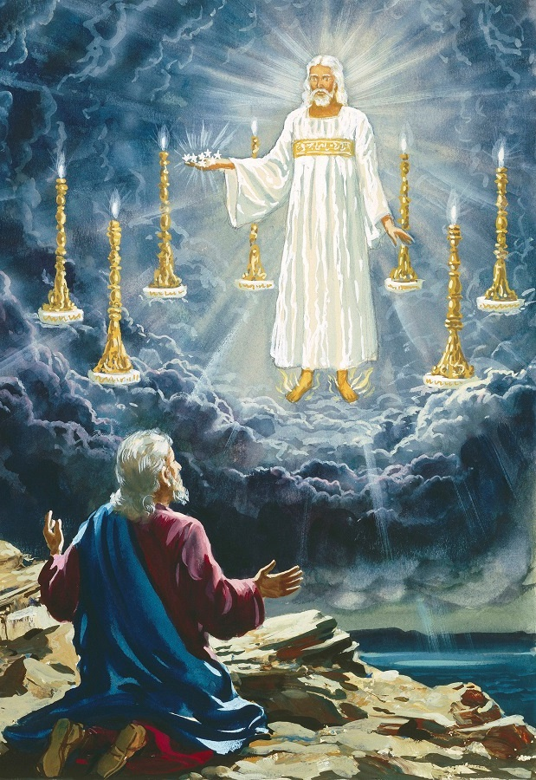
Aplikujme tento koncept na proroctví sedmi církví, které se nacházejí v kapitolách 2 a 3 knihy Zjevení:
Naplnění v době vyřčení:
Každé poselství se vztahovalo ke skutečné církvi, která existovala v době apoštola Jana a která měla specifické rysy. Poselství napsané každé z církví mělo pro tuto konkrétní církev zvláštní význam. Dokonce i pořadí, ve kterém se objevují, se shoduje s pořadím, ve kterém pošťák doručoval dopisy těmto sborům.
Naplnění v budoucnosti:
Každé poselství se shoduje s érou křesťanské církve.
EFEZ
31
100
SMYRNA
100
323
PERGAMON
323
538
THYATIRA
538
1517
SARDY
1798
FILADELFIA
1798
1844
LAODICEA
1844
…
1517
Období apoštolsů až do Jano-vy smrti
Pronásledování církve Římskou říší až do obrácení Konstantina
Pronásledování církve Římskou říší až do obrácení Konstantina
Církev získává následovníky a překrucuje pravdu, dokud Justinián nedá politickou moc papežství.
Církev získává následovníky a překrucuje pravdu, trvá do doby, kdy Jus-tinián předá politickou moc papežství.
Začíná politickou mocí církve až do vzniku protestantis-mu.Luthero-vou reformací
Začíná politickou mocí církve až do vzniku protes-tantismu s reformací. Luthera
Poslední období pronásledo-vání a úpad- ku protes-tantismu až do uvěznění papeže
Poslední období pronásledování a úpadku protestantismu až do uvěznění papeže
Od velkého probuzení, kdy svět aktivně očekával příchod Ježíše. Do konce 2 300 večerů a jiter
Od velkého probuzení, kdy svět aktivně očekával příchod Ježíše. Do konce 2 300 dnů Od velkého probuzení, kdy svět aktivně očekával příchod Ježíše. Do konce 2 300 dnů
Poslední období církve do druhého příchodu Ježíše Kris-ta
Poslední období církve do Druhého příchodu Ježíše
Univerzální naplnění:
Písemné poselství každé z církví může odpovídat duchovnímu stavu věřícího v určitém okamžiku jeho života. Vzhledem k tomu, že všichni neprocházíme stejnými zkušenostmi, můžeme se každý z nás více identi-fikovat s jednou církví než s ostatními.

Slide 4
Dnes se k nám připojuje sedm andělů, kterým Ježíš psal své dopisy pro církve.
Připomenou nám podstatu poselství, které chtěl Ježíš sdělit.
Tito andělé představují každého z nás. Nezastupují jen ty, kteří mají odpovědnost pečovat o církev, ale také každého z nás jednotlivě.
Když slyšíme tato poselství, zkoumejme sami sebe. Nemůžeme a neměli bychom uplatňovat všechna sdělení.
Potřebuje-li náš duchovní stav napravit, naslouchejme Spasitelovým radám. Vidíme-li, že se zrcadlíme v Ježíšových chválách, pojďme vpřed.
Všechna poselství pro církve se shodují v jedné věci: je zde zaslíbení pro vítěze.
Každý z nás je zván k tomu, aby se stal se vítězem!

Slide 5
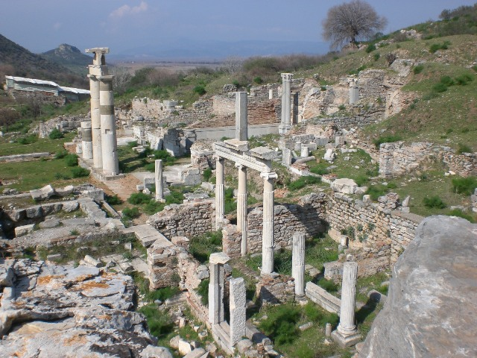
EFEZ
“PŘÁNÍHODNÝ”. Apoštolské období 31-100
2-3. Přineslo evangelium celému známému světu.
4-6. Po smrti apoštolů horlivost upadala, ale nějakou dobu odolávala falršnému učení.
Efez
Patmos
Zjevení 2,1-7

Slide 6
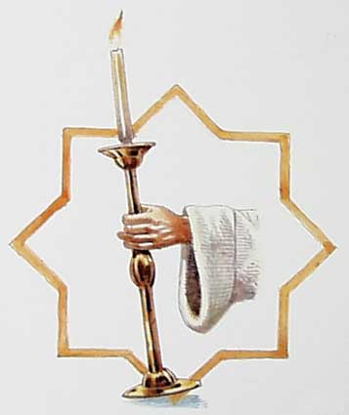
EFEZ
Já jsem anděl církve v Efezu. Ježíš mi napsal zvláštní dopis. Přečtěme si to ve Zjevení 2,1-7.
Andělu církve v Efezu piš: Toto praví ten, který drží sedm hvězd ve své pravici, který se prochází mezi sedmi zlatými svícny:
"Vím o tvých skutcích, o tvém úsilí i tvé vytrvalosti; vím, že nemůžeš snést ty, kdo jsou zlí, a vyzkoušel jsi ty, kdo se vydávají za apoštoly, ale nejsou, a shledal jsi, že jsou lháři. Máš vytrvalost a trpěl jsi pro mé jméno, a nepodlehls únavě. Ale to mám proti tobě, že už nemáš takovou lásku jako na počátku. Rozpomeň se, odkud jsi klesl, navrať se a jednej jako dřív. Ne-li, přijdu na tebe a pohnu tvým svícnem z jeho místa, jestliže se neobrátíš. To však máš k dobru, že nenávidíš skutky Nikolaitů stejně jako já.
Kdo má uši, slyš, co Duch praví církvím: Tomu, kdo zvítězí, dám jíst ze stromu života v Božím ráji."

Slide 7
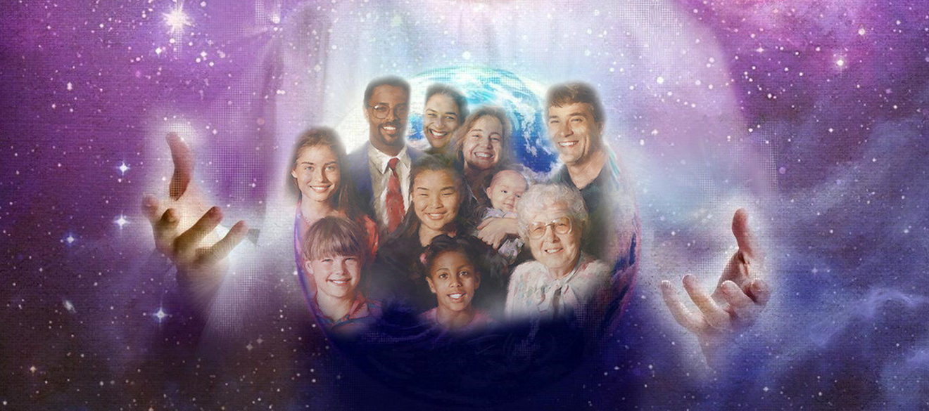
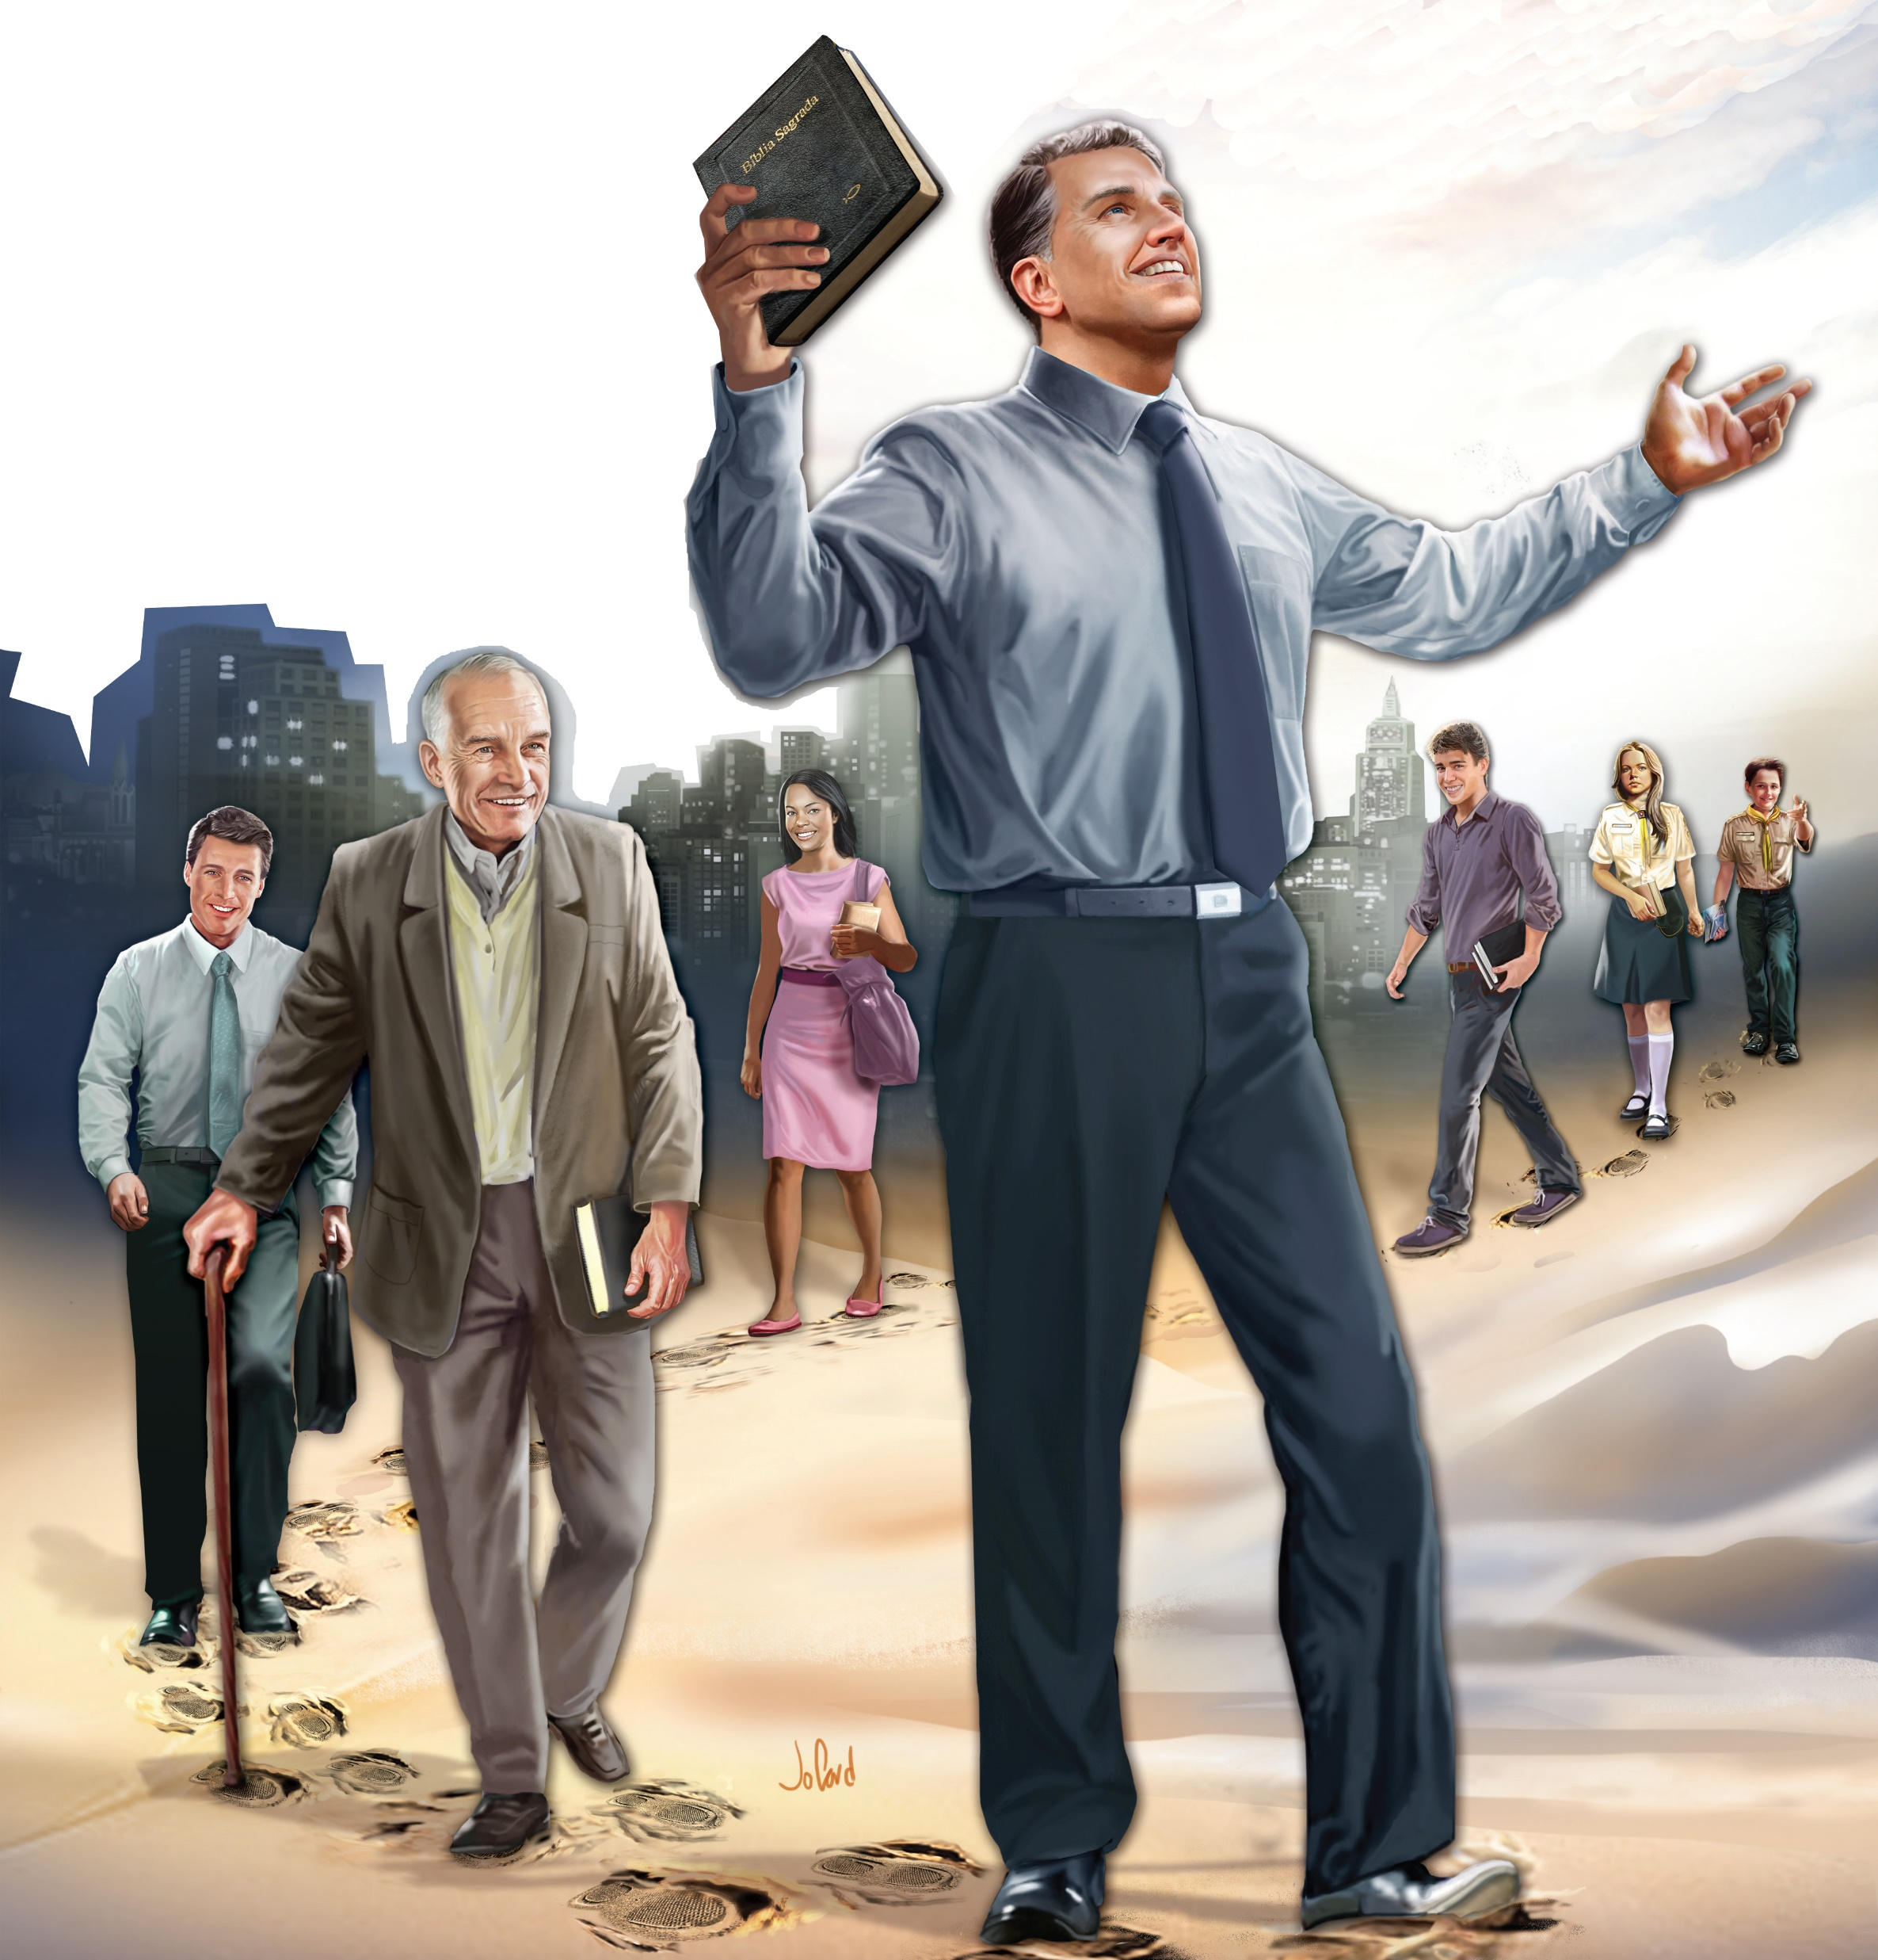
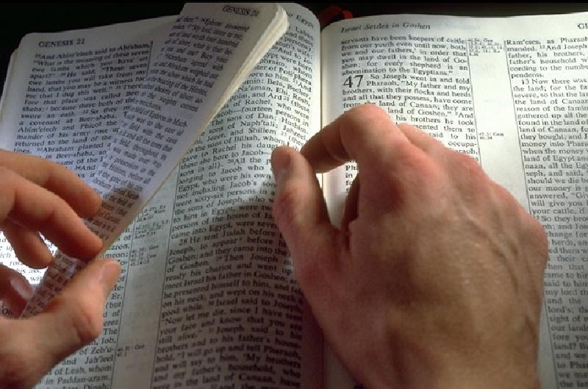
Ježíš se představuje jako ten se sedmi hvězdami a kráčí mezi sedmi svícny. Sedm hvězd jsme my, to jest andělé církví, jejich vedoucí.
Všichni jsme v Ježíšových rukou: starší, jáhni a jáhnky, vedoucí sobotní školy, osobní služby nebo jiných církevních oddělení; všichni jsme v rukou Ježíše.
Svícny představují sbory. Ježíš prochází církvemi. Prochází také vaším sborem. Cítíte jejich přítomnost?
Dopis, který mi Ježíš napsal, mohl být napsán pro vás, kteří jste vedoucími církve. Nebo pro vás, kteří, i když v tuto chvíli nemáte žádnou zodpovědnost, jste také součástí milované Ježíšovy církve. V tomto dopise mi říká, že Ježíš zná mé skutky, které ukazují, jaký jsem a v co vě-řím. Zná také mou snahu dělat to, co se Mu líbí, a vytrvalost, s níž kráčím v Jeho šlépějích.
Ježíš ví, že rád zkoumám Bibli, abych věděl, jestli to, co mě učí, je pravda nebo ne, a chválí mě za to. Nevěřím ničemu, co mě noví učitelé učí, pokud zcela nesouhlasím s Božím slovem. Pokud není, odmítám jeho učení.

Slide 8
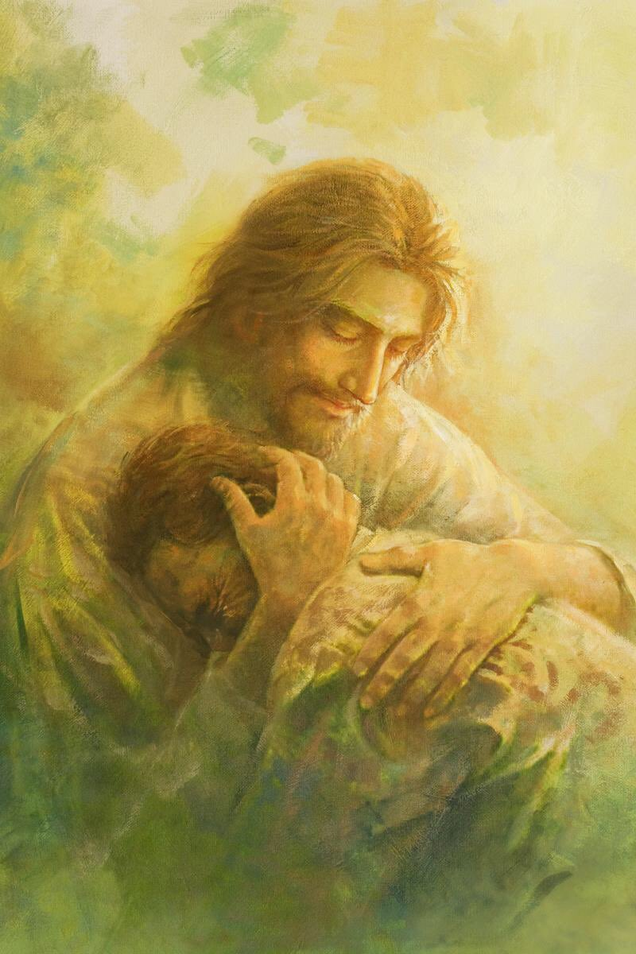
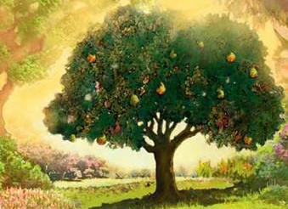
Pale ne všechno je v tomto dopise hezké. Ježíš ví, že mám problém. Už ho nemiluju jako dřív. Už o Něm nemluvím se stejným nadšením jako dříve.
Proto mi Ježíš dává tři rady: čiň pokání, pamatuj a vrať se.
Musím činit pokání, protože už ho nemiluji tak, jak jsem ho miloval. Musím si vzpomenout, jak a proč jsem se zamiloval do Ježíše. A musím znovu prožívat svou víru tak, jak jsem prožíval, když jsem se dozvěděl pravdu.
Pokud se jeho radou neřídím, varuje mě před něčím strašným: odstraní můj svícen z místa.
To, co dělám, se netýká jen mě, ovlivňuje to celou církev! Celá církev může být infikována nedostatkem víry jednoho ze svých členů.
Proto nám apoštol Pavel říká v 1 Tesalonickým 5:11: “Proto se navzájem povzbuzujte a buďte jeden druhému oporou, jak to již činíte”.
Ježíš končí svůj dopis příslibem vítězství. Ten, kdo zvítězí, bude moci jíst ze stromu života v ráji, který Bůh znovu postaví doprostřed Nového Jeruzaléma. Pamatujte: můžete být členem církve v Efezu.

Slide 9
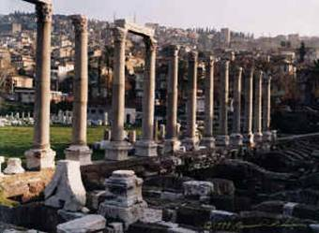
SMYRNA
“MYRHA”. Pronásledování 100-323
9. Židé podněcují Řím k pronásledování křesťanů
10. Pronásledování 303-313 po Kr.
Smyrna
Efez
Patmos
Zjevení 2,8-11

Slide 10
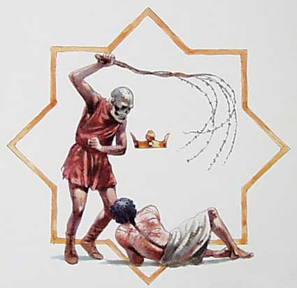
SMYRNA
Jsem anděl církve ve Smyrně. Ježíš mi napsal zvláštní dopis. Přečtěme si ho ve Zjevení 2,8-11.
“Andělu církve ve Smyrně piš: Toto praví ten první i pos-lední, který byl mrtev a je živ:
"Vím o tvém soužení a tvé chudobě, ale jsi bohat; vím, jak tě urážejí ti, kdo si říkají židé, ale nejsou, nýbrž je to spolek satanův!
Neboj se to-ho, co máš vytrpět. Hle, ďábel má některé z vás uvrh-nout do vězení, abyste prošli zkouškou, a budete mít soužení po deset dní.
Buď věrný až na smrt, a dám ti vítězný věnec života. Kdo má uši, slyš, co Duch praví církvím: Kdo zvítězí, tomu druhá smrt neublíží”.

Slide 11
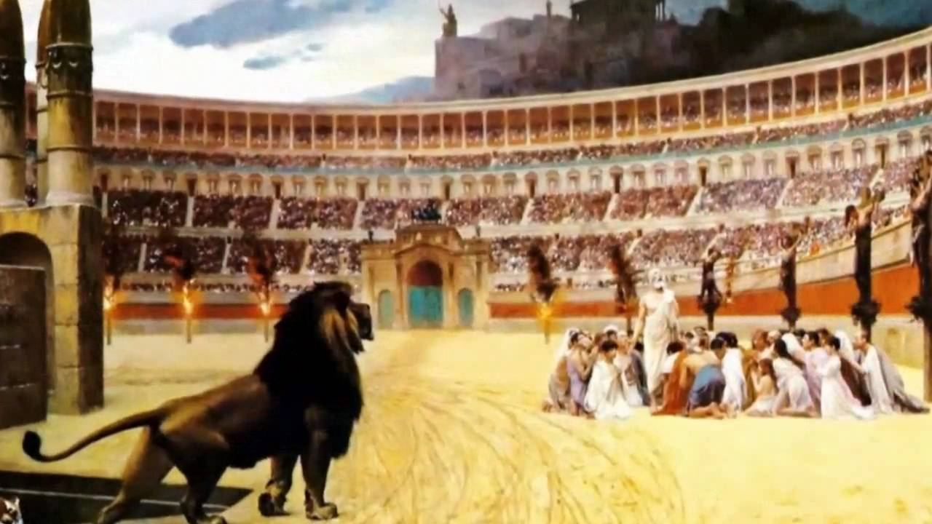
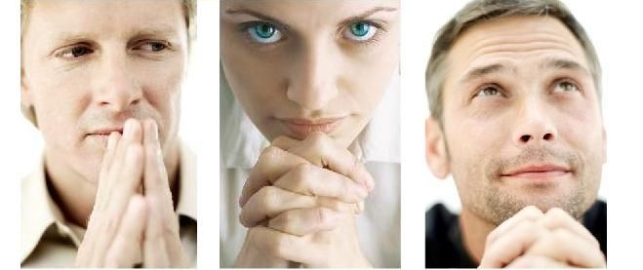
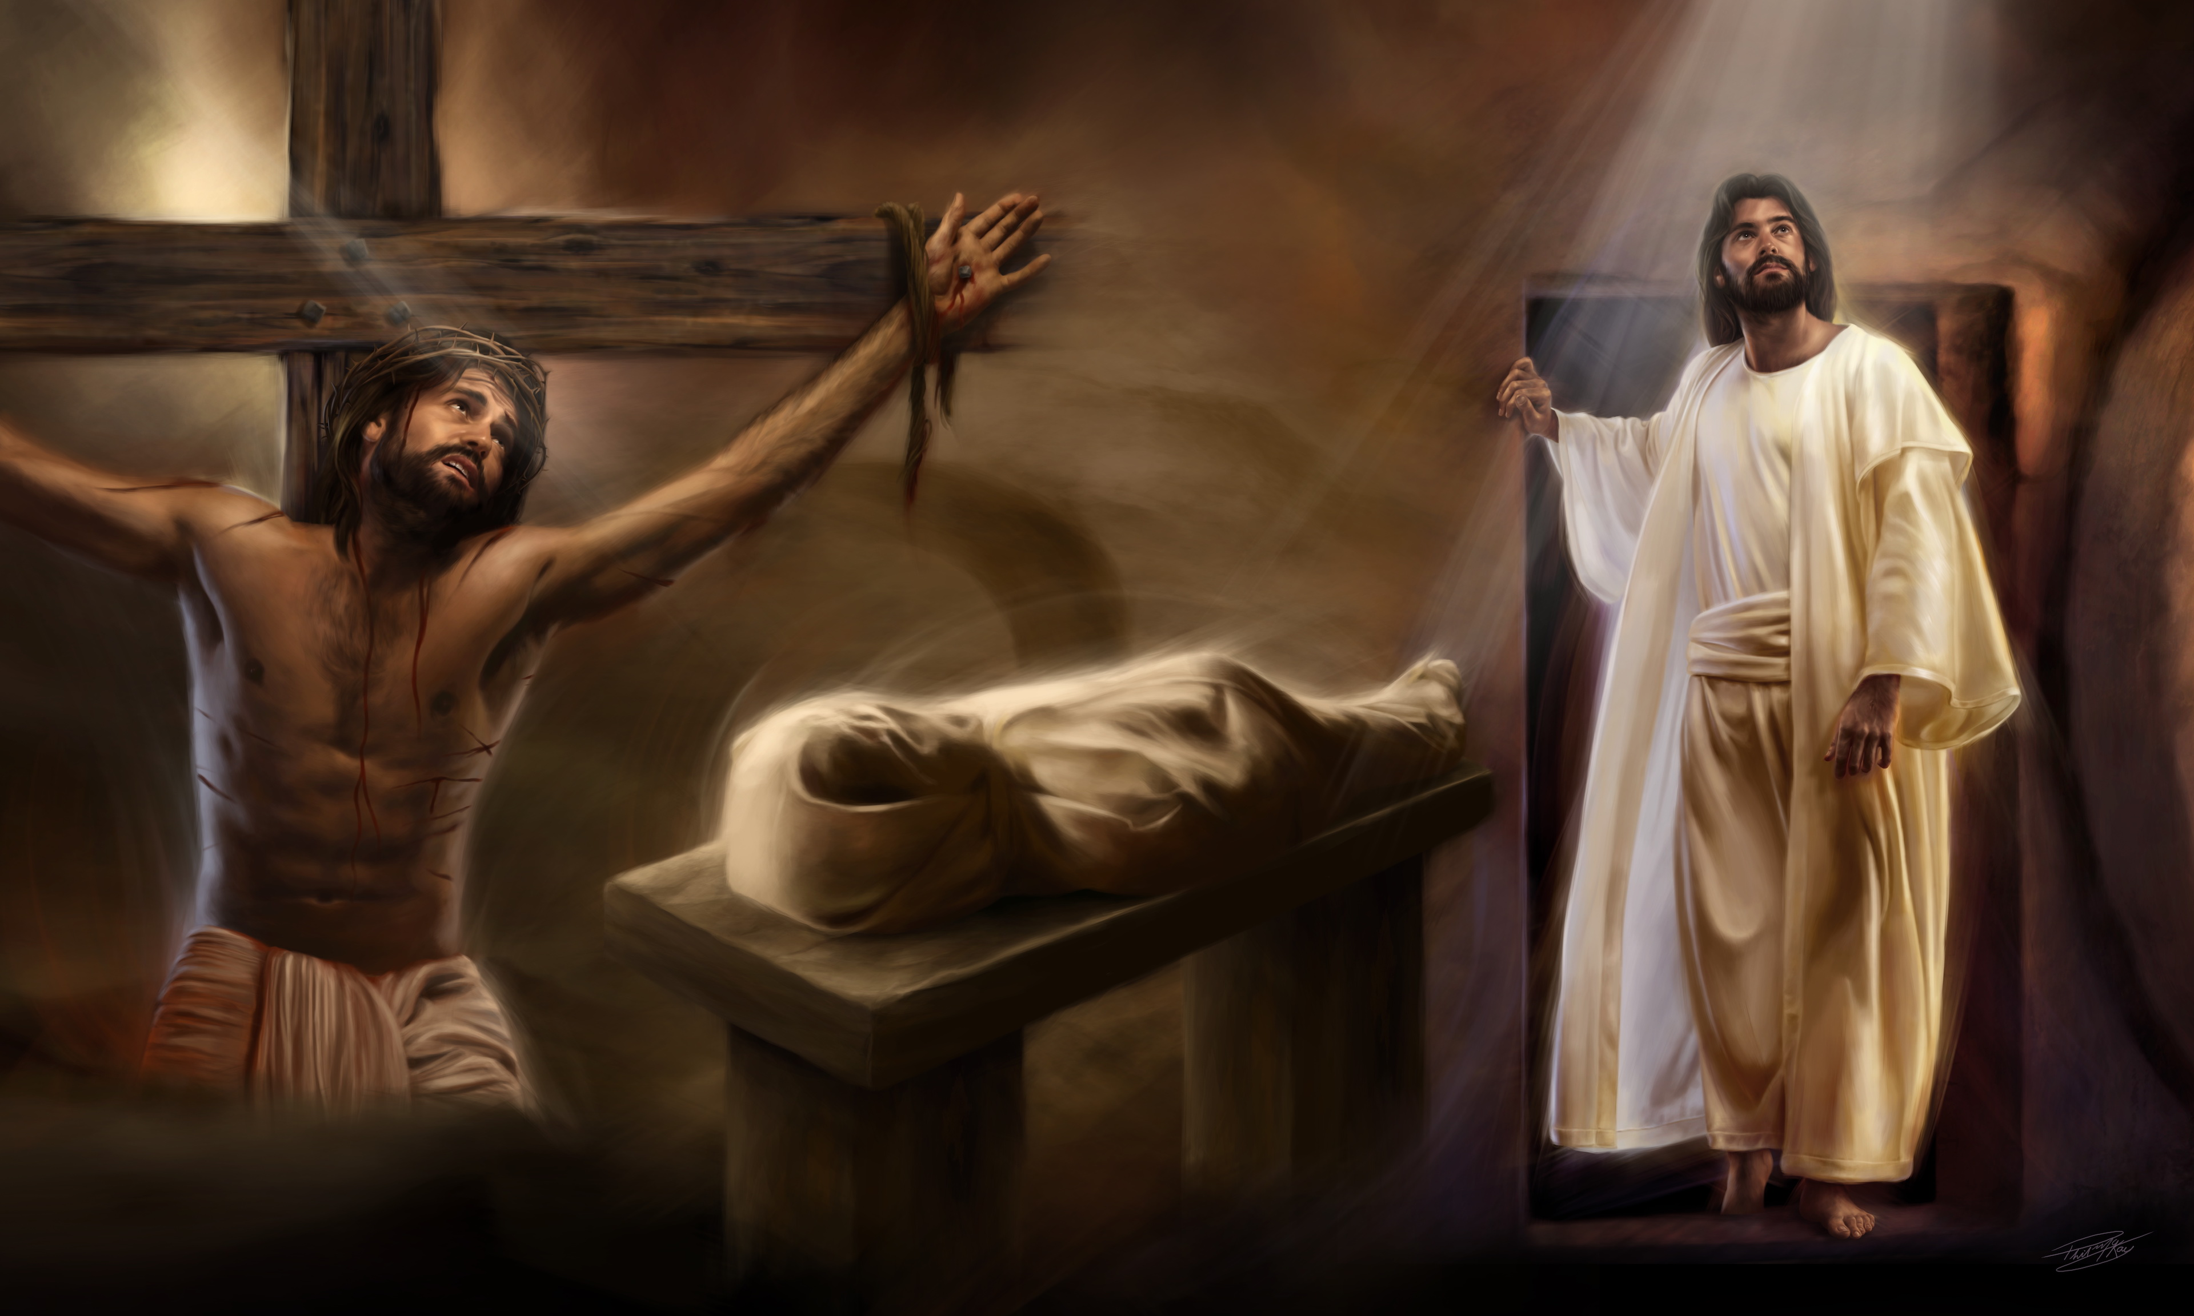
Je to krátký dopis, ale plný lásky.
Ježíš mi říká, že jsem bohatý, že mám hodně víry, i když se považuji za velmi chudého.
Neexistuje žádné pokárání, žádné varování. Zdá se, že se všemu daří dobře. Nebo prostě ví, jak moc trpím. Kolik testů procházím. Jak moc o mně mluví špatně. Kolika problémům musím čelit, abych zůstal pevný ve své víře. Ví, že už nemůže nést žádný náklad. Že už nesnese žádnou další kritiku, ať už je jakkoliv zasloužená.
Ježíš se představuje jako první a poslední. Každé ráno, když se probudím, je On první myšlenkou dne; a On je poslední myšlenkou dne, než půjdu spát.
Také mi to připomíná, že On je ten, kdo zemřel, ale je stále naživu. Proto mi radí: "Neboj se! Zůstává věrný bez ohledu na následky." Jak řekl apoštol Pavel ve Filipským 3:8-10: "Amen, stále považuji všechny věci za ztrátu pro znamenitost poznání Krista Ježíše, mého Pána, pro jehož lásku jsem všechno ztratil a mám to jako odpad, abych získal Krista... aby poznali jeho a moc jeho vzkříšení a sdílení jeho utrpení a aby se stali takovými, jako je on ve své smrti." Jestliže On zemřel, ale zvítězil a je dodnes naživu, i já mohu zvítězit, i kdybych měl položit svůj život pro Jeho jméno.
A když zvítězím, Ježíš mi dá korunu života. Pamatujte: můžete být členem církve ve Smyr-ně.

Slide 12
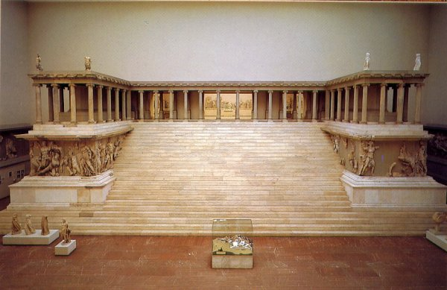
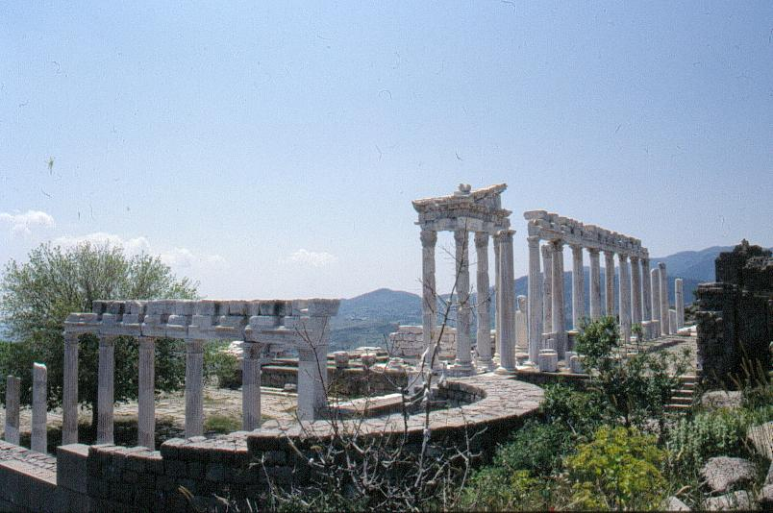
“VYVÝŠENINA”. Rozpad 323 až 538
13. Papežství upevňuje Řím jako své sídlo.
14-16. Spojení křesťansví s pohanstvím
PERGAMON
Diúv oltář (Muzeum v Berlíně)
Pergamon
Smyrna
Efez
Patmos
Zjevení 2,12-17

Slide 13
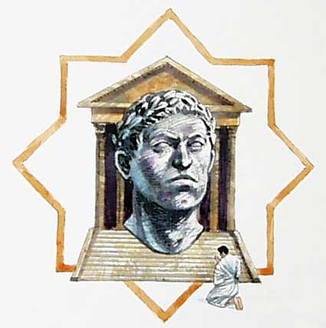
PERGAMON
Jsem anděl církve v Pergamu, byl jsem vyděšený, když jsem začal číst dopis, který mi Ježíš napsal. Přečtěme si jej ve Zjevení 2,12-17.
“Andělu církve v Pergamu piš: Toto praví ten, který má ostrý dvousečný meč: "Vím, kde bydlíš: tam, kde je trůn satanův. Avšak pevně se držíš mého jména a nezapřel jsi víru ve mne ani ve dnech, kdy můj věrný svědek Antipas byl zabit mezi vámi, tam, kde bydlí satan.
Jen to mám proti tobě, že u sebe máš zastánce učení Balaámova. Jako on učil Baláka svádět syny Izraele, aby se účastnili modlářských hostin a smilstva, tak i ty máš některé, kteří zastávají učení Nikolaitů.
Proto se obrať! Ne-li, brzo k tobě přijdu a budu s nimi bojovat mečem svých úst. Kdo má uši, slyš, co Duch praví církvím: Tomu, kdo zvítězí, dám jíst ze skryté many; dám mu bílý kamének, a na tom kaménku je napsáno nové jméno, které nezná nikdo než ten, kdo je dostává."”

Slide 14
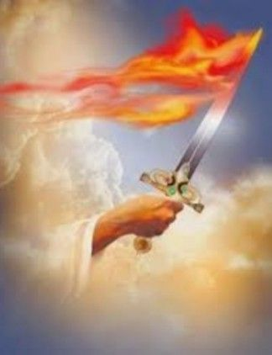
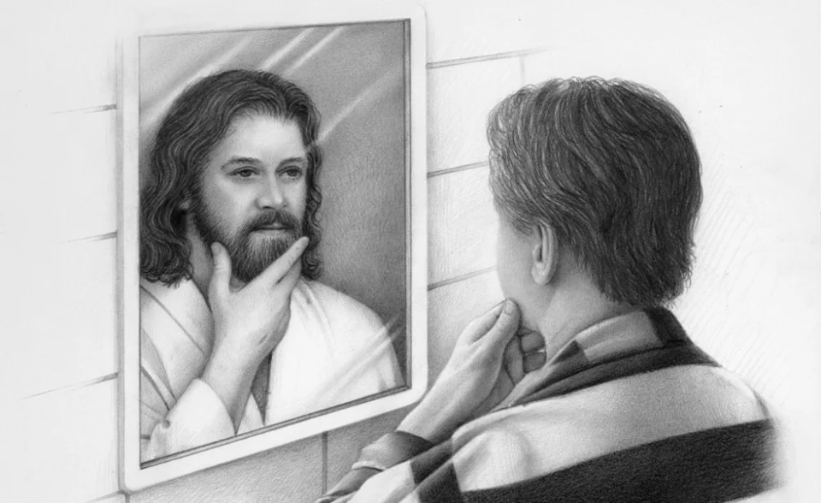
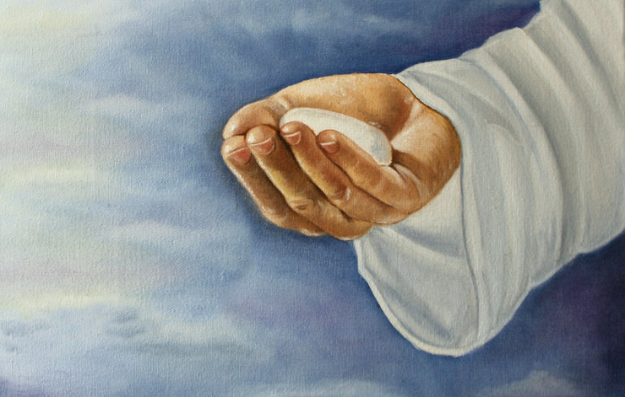
Představuje se s mečem! A nezdá se, že by se to týkalo právě Bible!
Připomíná mi to slovatext apoštola Pavla v listu Římanům 13,4: “Vždyť je Božím služebníkem k tvému dobru. Jednáš-li však špatně, máš proč se bát, neboť nenese meč nadarmo; je Božím služebníkem, vykonavatelem trestu nad tím, kdo činí zlo”.
Jak čtu dál, vidím, že Ježíš má něco proti mně.
Znám několik lidí, kteří učí věci, které nejsou správné. Jiní dělají věci, které by křesťané dělat neměli. Neopravuji je však. Naopak, mám rád, když se mi tyto věci říkají, a někdy s nimi dokonce souhlasím. Proto mi říká, že přijde bojovat se svým mečem, pokud nebudu činit pokání.
Ale Ježíš ví, že se stále snažím napodobovat jeho charakter.
Ví také, že jsem obklopen lidmi, kteří nevěří stejně jako já a kteří se mě snaží přimět, abych se s nimi účastnil jejich svátků, kde uctívají své svaté. A ví, že jsem nikdy nezapřel svou víru, i když se mi posmívají.
A slibuje mi zvláštní odměnu, pokud zůstanu věrný. Až Ježíš přijde, dá mi tři věci: manu, malý bílý oblázek a nové jméno. Stále nevím, co budu dělat s bílým oblázkem, ale jsem si jistý, že si budu užívat jezení many.
Ale nejlepší bude nové jméno. Protože to znamená, že konečně budu mít charakter Ježíše, kterého teď tolik chci napodobovat. Pamatujte: můžete být členem pergamonské církve.

Slide 15
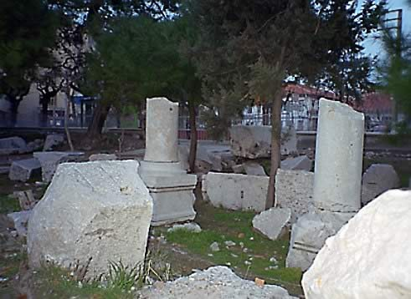
THYATIRA
¨Úpadek “ 538 až 1517
20-24. Úpadek morální i dogmatický.
19, 24-25. Např. chyby Valdenských se tolerují
Pergamon
Thyatira
Smyrna
Efez
Patmos
Zjevení 2,18-29

Slide 16
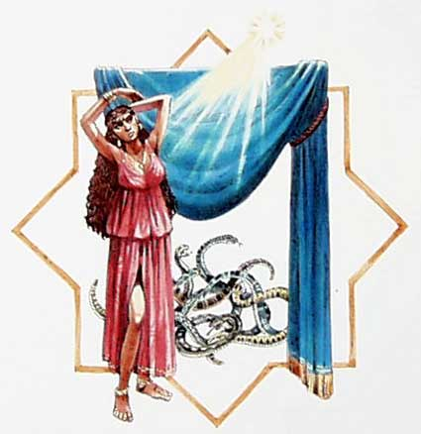
THYATIRA
Jsem anděl církve Thyatira. Můžeme si přečíst dopis, který mi Ježíš napsal ve Zjevení 2,18-29.
“Andělu církve v Thyatirech napiš: Toto praví Syn Boží, který má oči jako plamen ohně a jehož nohy [jsou] podobné bronzu: Znám tvé skutky, lásku, službu, věrnost i tvou vytrvalost. A tvých posledních skutků [je] ví-ce nežli prvních. Ale mám proti tobě [to] málo, že necháváš ženu Jezábel, která si říká prorokyně, aby učila a sváděla mé služebníky, aby smilnili a jedli to, co je obětované modlám. A dal jsem jí čas, aby činila pokání ze svého smilstva, ale [ona] pokání nečinila. Hle, já ji uvrhnu na lůžko a ty, kteří s ní cizoloží, do velikého soužení, nebudou-li činit pokání ze svých skutků; a její děti zahubím smrtí. A všechny církve poznají, že já jsem Ten, který zkoumá mysl i srdce, a odplatím vám každému podle vašich skutků. Ale vám i ostatním Thyatirským, kteří nemají toto učení a kteří, jak říkají, nepoznali hlubokosti satanovy, pravím: Nevložím na vás jiné břemeno. Toho, co máte, se však držte, dokud nepřijdu. Kdo vítězí a zachovává mé skutky až do konce, tomu dám moc nad národy. Bude je pást železným prutem a budou rozbíjeny jako hliněné nádobí - jak jsem [to] i já přijal od svého Otce - a dám mu jitřní hvězdu. Kdo má uši, slyš, co Duch praví církvím.”

Slide 17
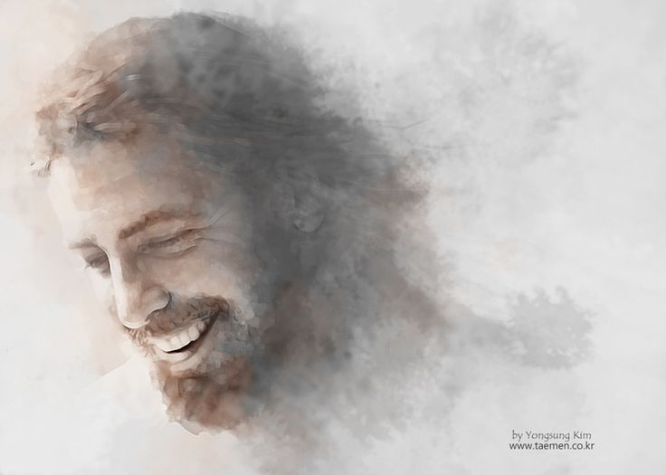
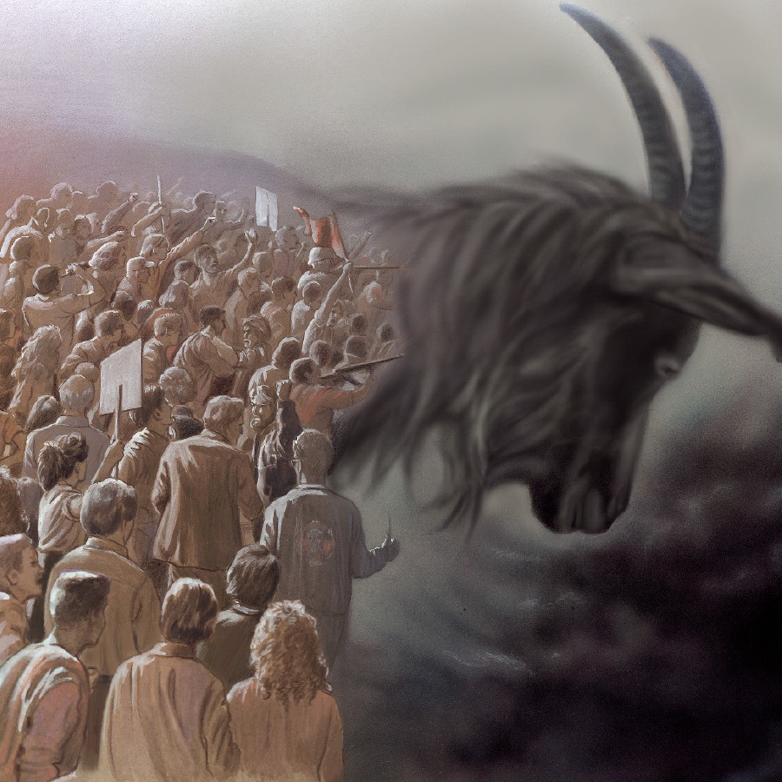
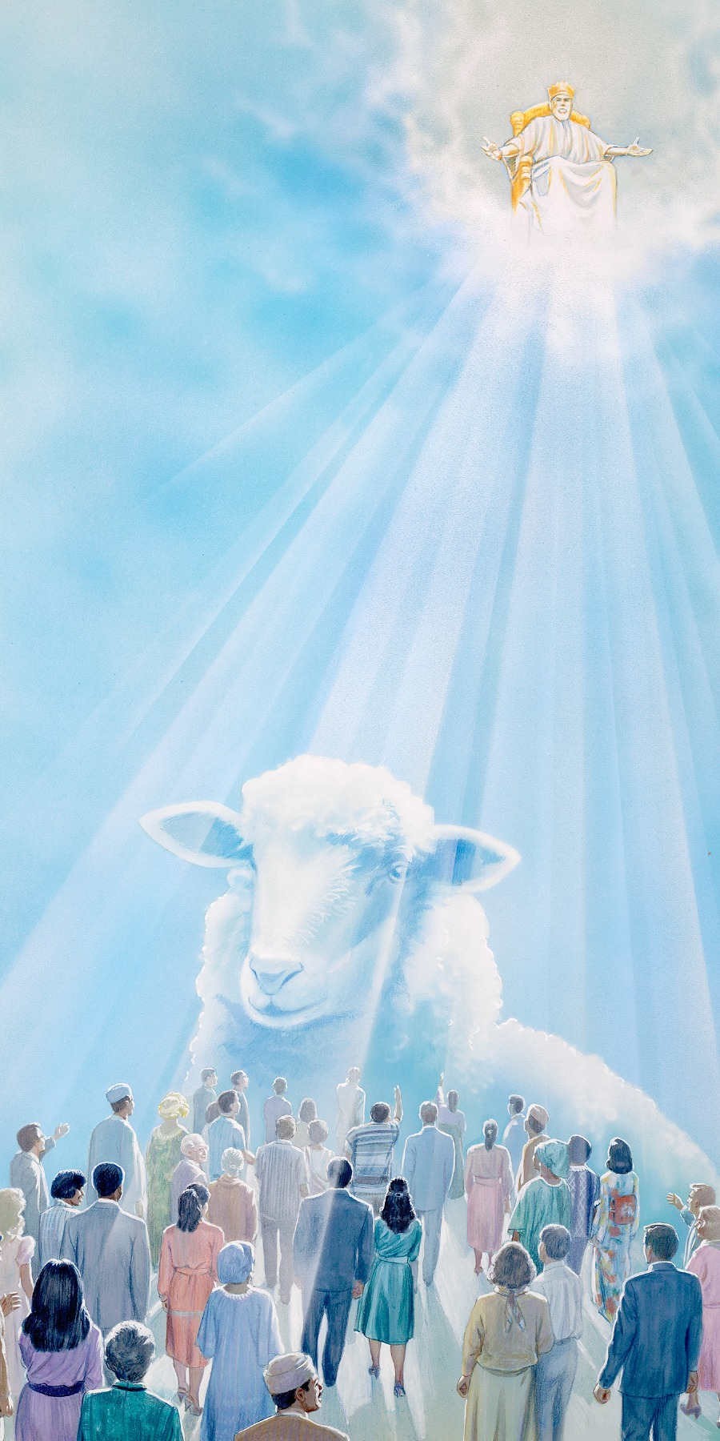
Měl bych se radovat z toho, že mi Ježíš napsal nejdelší dopis ze všech.
Začátek je navíc velkolepý. Zná mé skutky, mou lásku, mou víru, mou službu a mou trpělivost. A ví, že se snažím víc a víc.
A konec, apoteosický. Budeme králové a budeme mít "Jitřenku". Ve Zjevení 22,16 se nám Ježíš představuje jako “jasná hvězda jitřní”, abychom mohli být sále s ním.
Ale co ty "oči jako plamen ohně„ ...? Ano, Ježíš se na začátku listu představuje jako ten, kdo všechno vidí svýma ohnivýma očima. Vidí i ty nejvnitřnější mé myšlenky. Ví, jak jsem uvnitř, nic neunikne jeho pohledu.
Ví také, že v našich sborech jsou různé druhy lidí.
Někteří členové jsou křesťany jen podle jména, jiní se snaží zůstat věrní. Ale křesťanů podle jména je tolik, že se věřící neodvažují pozvednout svůj hlas.
Ježíš má poselství pro každou skupinu.
Ty, kteří vypadají jako křesťané, ale svým životem dokazují, že nejsou, žádá k pokání. Nebudete-li činit pokání, nechá vás trpět následky vašich skutků. Ježíš použije každý možný nástroj, aby je přiměl odložit své hříchy.
Věřícím a těm, kteří činí pokání, Ježíš říká: "Zadržte svou věr-nost, dokud nepřijdu.“
Pamatujte: můžete být členem thyatirského sborua.

Slide 18
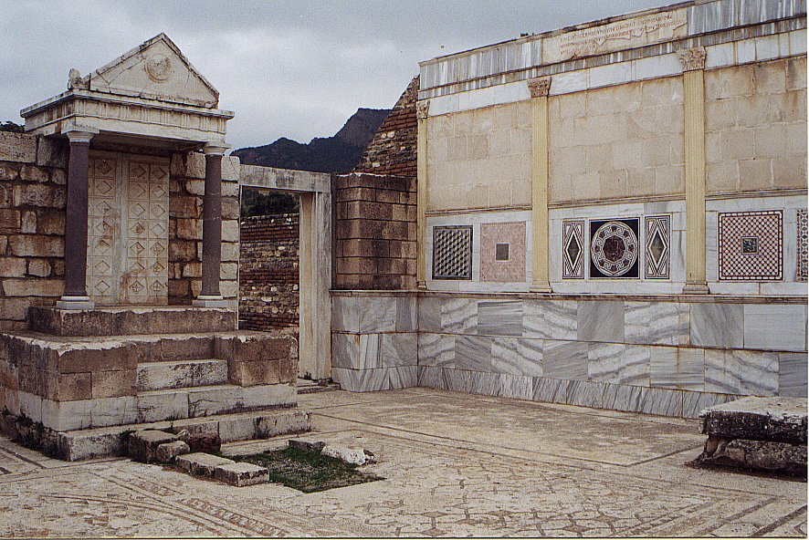
SARDY
Reformace 1517 až 1798
2-3. Reformátoři se stali vlažnými.
4. Někteří zůstali čistí (například puritáni)
Pergamon
Thyatira
Sardy
Smyrna
Efez
Patmos
Zjevení 3,1-6

Slide 19
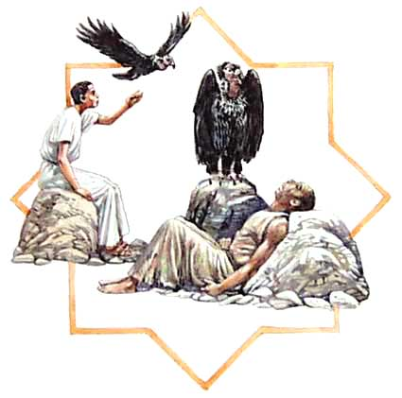
SARDY
Já jsem anděl církve v Sardách. Ve Zjevení 3,1-6 můžeme číst krátký dopis, který mi Ježíš napsal.
“A andělu církve v Sardách napiš: Toto praví Ten, který má sedm duchů Božích a těch sedm hvězd: Znám tvé skutky, že máš jméno, že jsi živý, ale jsi mrtvý.
Buď bdělý a posilni umírající zbytek; neboť jsem před Bohem nenalezl tvé skut-ky naplněné.
Pamatuj tedy, jak jsi přijal a slyšel [mé slovo]; zachovávej [je] a čiň pokání. Pokud však nebudeš bdít, přij-du na tebe jako zloděj a nebudeš vědět, ve kterou hodinu na tebe přijdu.
Ale máš v Sardách několik osob, které neposkvr-nily svá roucha; a [ti] se budou se mnou procházet v bílém [rouchu], neboť jsou [toho] hodni.
Kdo vítězí, bude se oblé-kat bílým rouchem a jeho jméno nikdy nevymažu z knihy ži-vota, ale vyznám jeho jméno před tváří svého Otce i před je-ho anděly.
Kdo má uši, slyš, co Duch praví církvím.”

Slide 20
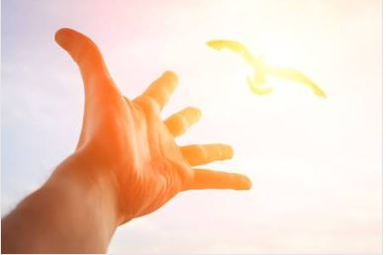
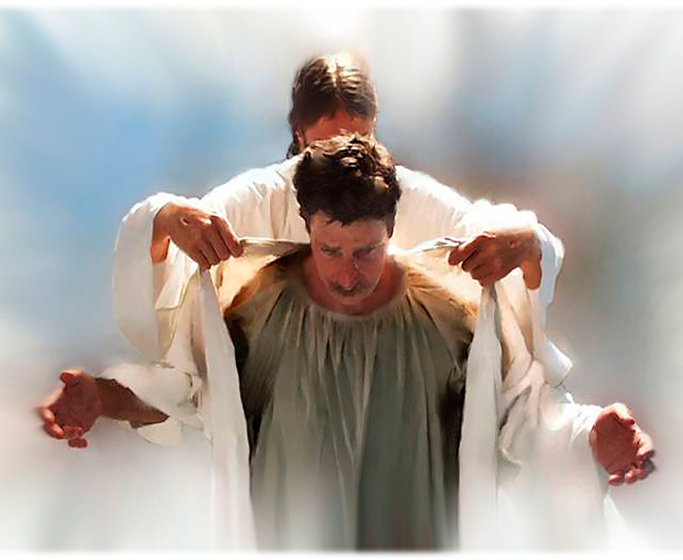
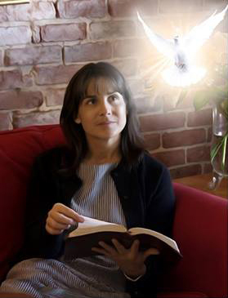
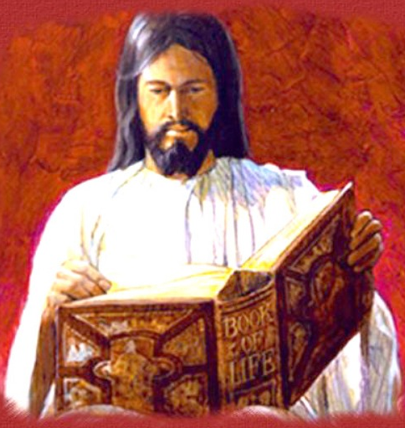
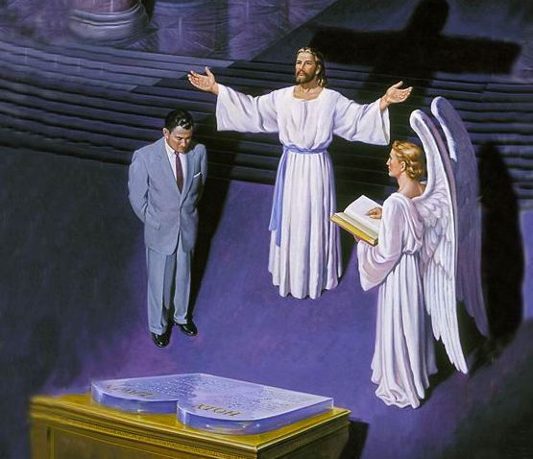
Začíná tím, že mi říká, že drží vůdce ve svých rukou. Také mi říká, že má "sedm duchů", to znamená, že má plnost Ducha svatého. Není pochyb o tom, že ví, že právě to je moje největší potřeba.
Nedělá to o mně dobrý dojem. Opouštím Ducha svatého, a proto jsou mé skutky nedokonalé. I když se zdá, že jsem velmi aktivní, jsem téměř duchovně mrtvý. Proto mě žádá, abych přestal. Kéž si udělám čas a vzpomenu si, jaký jsem byl, když jsem dovolil Duchu svatému, aby ve mně pracoval. Kéž činím pokání a kéž jsem opět věrným správcem Ježíše.
Ale někteří z mých členů takoví nejsou. Jsou věrní, hodní. Jsou oděni Kristovou spravedlností. Ježíš chce, abychom všichni byli jako oni.
Proto nám slibuje, že pokud zvítězíme, budeme oděni jeho spravedlností.
Ujišťuje nás, že naše jména budou i nadále zapsána v knize života.
Když jsou naše jména dostanou před soud, Ježíš prohlásí: „To je v po-řádku. Za něj jsem prolil svou krev.“
Pamatujte: můžete být členem církve v Sardách.

Slide 21
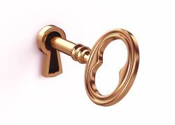
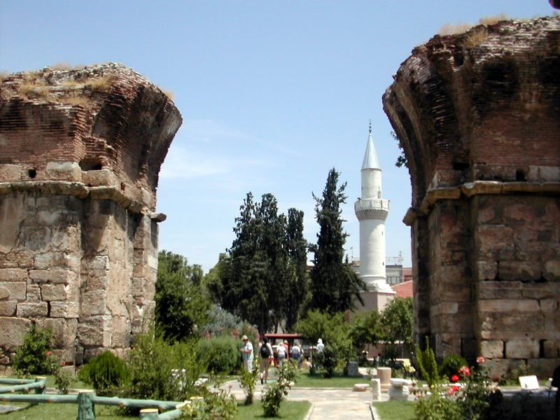
FILADELFIA
“VĚRNOST” Oživení 1798 až 1844
8. Malá, ale silná skupina.
9-11. Trpěli od křesťanů kvůli druhému příchodu
Pergamon
Thyatira
Sardy
Smyrna
Filadelfia
Efez
Patmos
Zjevení 3,7-13

Slide 22
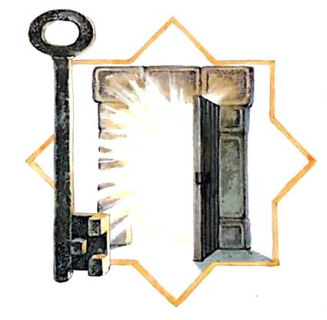
FILADELFIA
Jsem anděl církve ve Filadelfii. Dostal jsem od Ježíše dopis, ve kterém píše o klíči, dveřích a sloupech. Zvláštní, nemyslíte? Můžeme si to přečíst ve Zjevení 3,7-13.
“A andělu církve ve Filadelfii piš: Toto říká ten Svatý a Pravý, který má klíč Davidův, který otvírá, a nikdo nezavře, a zavírá, a nikdo neotevře:
Znám tvé skutky. Hle, postavil jsem před tebou otevřené dveře a nikdo je nemůže zavřít. Neboť máš [sice] malou moc, ale zachoval jsi mé slovo a nezapřel jsi mé jméno. Hle, dávám [ti] ze shromáždění satanova ty, kteří si říkají Židé, a nejsou, ale lžou. Hle, způsobím, že přijdou a pokloní se u tvých nohou a poznají, že jsem si tě zamiloval. Protože jsi zachoval slovo mé trpělivosti, i já tě zachovám od hodiny zkoušky, která má přijít na celý svět, aby byli vyzkoušeni ti, kdo bydlí na zemi. Hle, přijdu brzy. Drž se [toho], co máš, aby nikdo nevzal tvou korunu. Kdo vítězí, toho uči-ním sloupem v chrámu svého Boha a nevyjde již nikdy ven. A napíši na něj jméno svého Boha a jméno města svého Boha, Nového Jeruzalé-ma sestupujícího z nebe od mého Boha, i své nové jméno. Kdo má uši, slyš, co Duch praví církvím.”

Slide 23
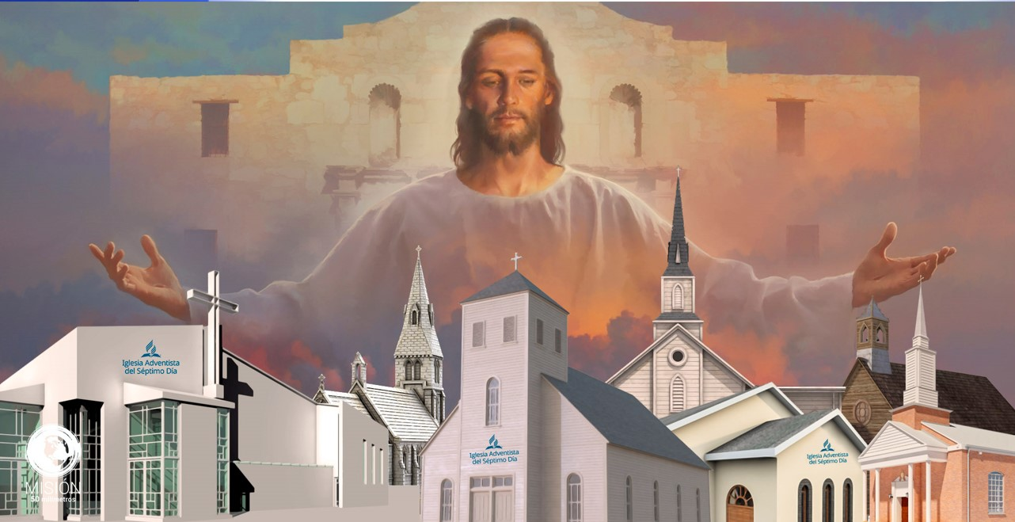
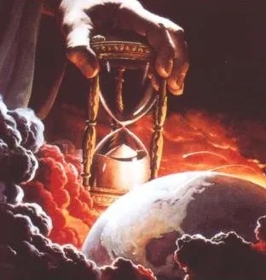
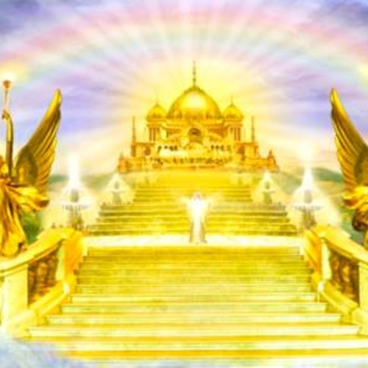
Začněme klíčem. Ježíš mi říká, že má klíč od Davida. Že když se On otevře, nikdo nemůže zavřít a naopak. To je přesně to, co bylo řečeno o Elijakímovi v Izajáši 22,22: “Na jeho rameno vložím klíč domu Davidova; když otevře, nikdo nezavře, a když zavře, nikdo neotevře”.
A kdo byl Eljakím? Byl hlavním správcem krále Ezechiáše, potomka Davida. Měl autoritu nad vším, co se dělo v královském domě. To, co udělal, nikdo nemohl vrátit zpět. Stejnou autoritu má Ježíš nad svou církví. Nikdo nemůže změnit Boží záměr s ní.
Božím záměrem pro členy filadelfské církve je, aby byli na čele zpečetěni jménem Boha a Beránka. V tomto dopise mě Ježíš varuje, že pro celý svět přichází čas zkoušky. Ježíš je velmi blízko a poslední události jsou přímo před námi. Proto povzbuzuje mě i vás, abyste zůstali věrní, abychom neztratili naši korunu. Dveře spásy jsou stále otevřené. Dnes je den, kdy do něj můžeme svobodně vstoupit. Nečekejme, až skončí, až vyprší čas milosti.
Protože když Ježíš zavře dveře milosti, nikdo je nebude moci otevřít.
A co ten sloup? Co s tím vším má společného sloup?
Ve svém rozloučení Ježíš slibuje, že z nás učiní sloupy chrámu. Mluví o sloupech, které držely závoj, který odděloval svatyni od Nejsvětější svátosti. Je to nejbližší místo k Boží přítomnosti.
Chtěli byste žít ve stálé blízkosti Boha? Ten, kdo zvítězí, bude vždy v přítomnosti Boží.
Pamatujte: můžete být členem církve ve Filadelfii.

Slide 24
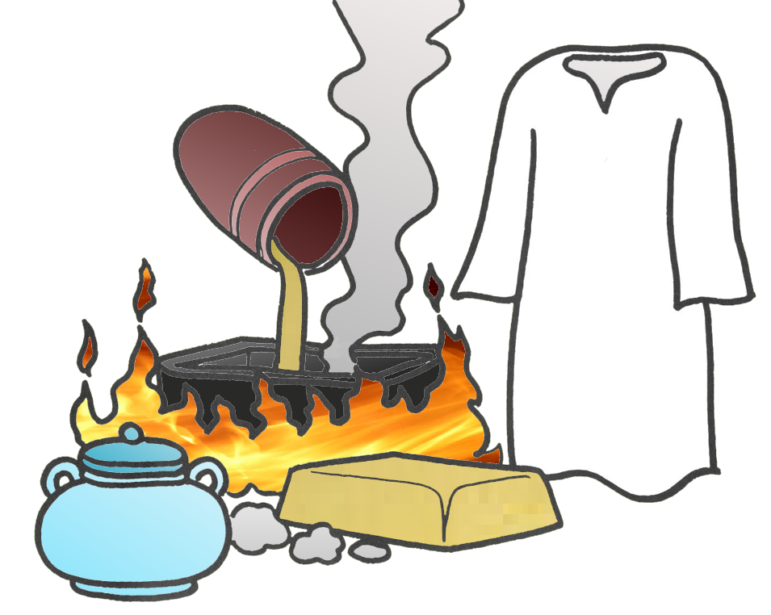
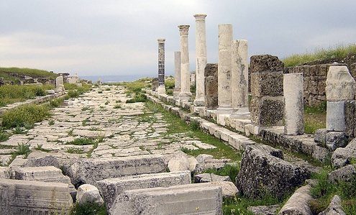
LAODICEA
“MĚSTO SOUDU” Adventismus 1844 až do konce
15-17. Soberbia espiritual.
18. Necesario: Riqueza, visión y pureza espirituales
19-20. Llamada a una relación personal con Jesús
Pergamon
Thyatira
Sardy
Smyrna
Filadelfia
Efez
Laodicea
Patmos
Zjevení 3,14-22

Slide 25
LAODICEA
Jsem anděl Laodikejské církve. Po přečtení dopisů, které Ježíš adresoval ostatním andělům, si kladu otázku: proč pro mě Ježíš nemá žádnou chválu? Celý dopis si můžeme přečíst ve Zjevení 3,14-22.
“A andělu církve v Laodikeji napiš: Toto praví Amen, ten věrný a pravý svědek, prvopočátek Božího stvoření:
Znám tvé skutky, že nejsi studený ani horký. Kéž bys byl studený nebo horký! A tak, že jsi vlažný a ani stu-dený ani horký, vyvrhnu tě ze svých úst. Říkáš totiž: Jsem bohatý, zbo-hatl jsem a nic nepotřebuji; a nevíš, že jsi ubohý a politováníhodný, chu-dý, slepý a nahý. Radím ti, aby sis ode mne koupil zlato přetavené v o-hni, abys byl bohatý, a bílé roucho, abys byl oblečen a neukazovala se hanba tvé nahoty; a své oči pomaž mastí, abys viděl. Já všechny, které miluji, kárám a vychovávám. Rozhorli se tedy a čiň pokání.
Hle, stojím u dveří a tluču. Kdokoli by uslyšel můj hlas a otevřel dveře, vejdu k ně-mu a budu s ním večeřet a on se mnou.
Kdo vítězí, tomu dám usednout se mnou na mém trůnu, jako jsem i já zvítězil a usedl jsem se svým Ot-cem na jeho trůnu. Kdo má uši, slyš, co Duch praví církvím.”

Slide 26
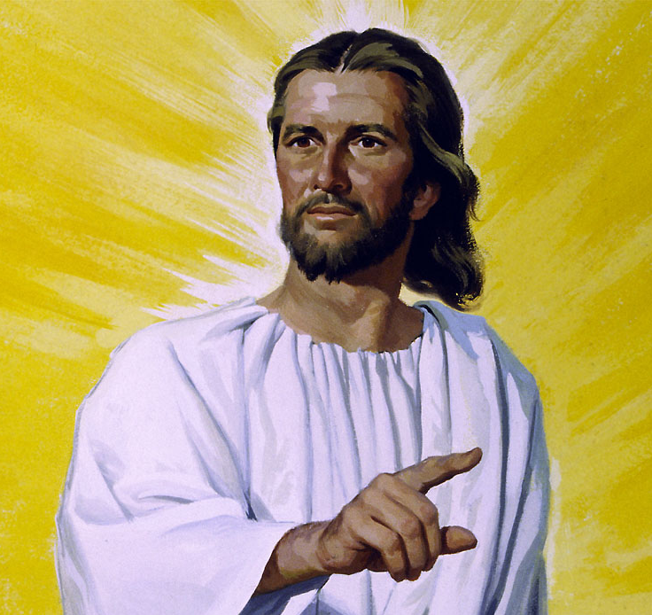
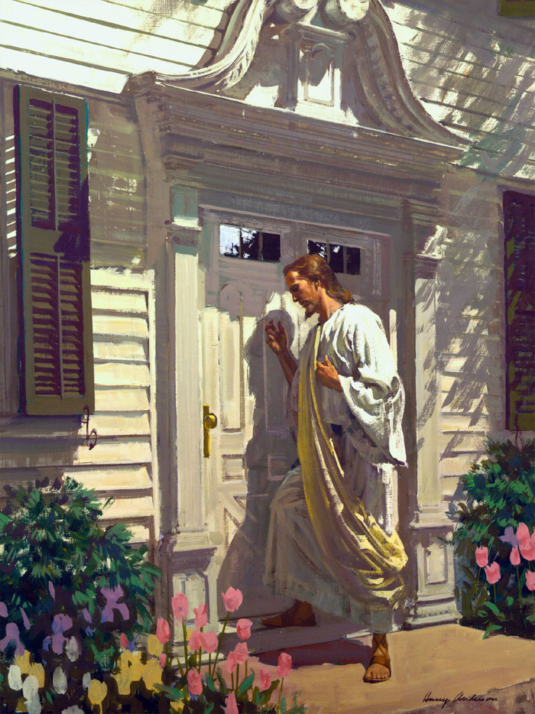
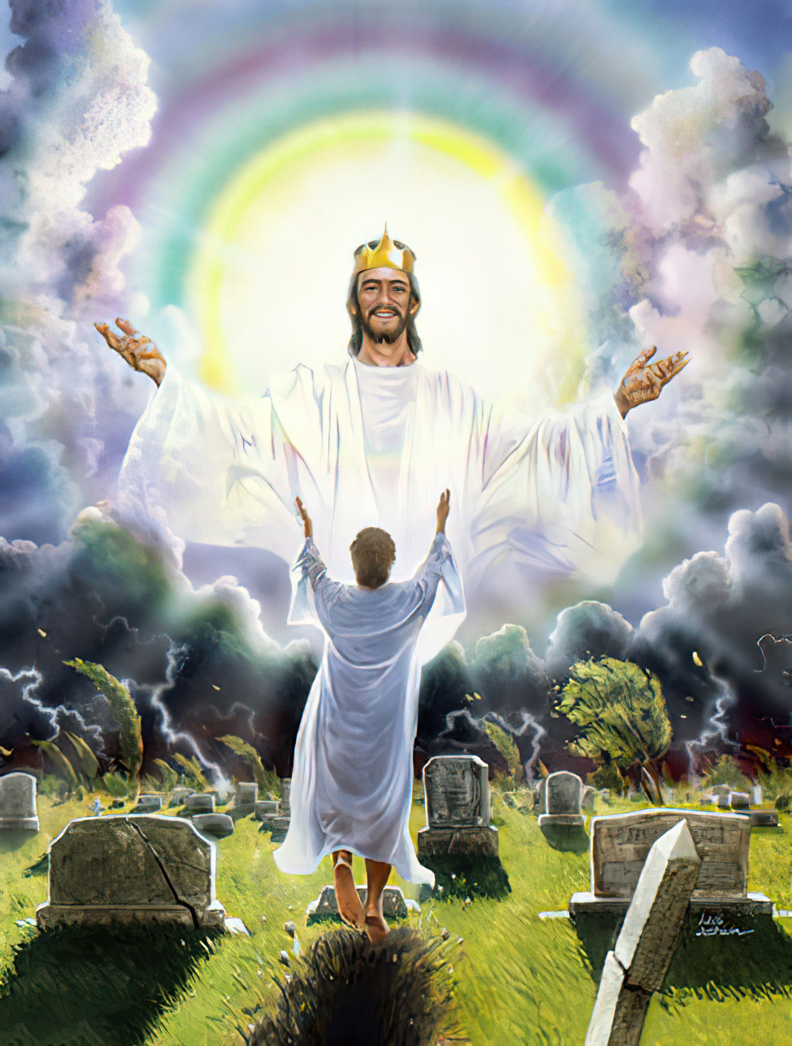
Con lo bien que hago siempre las cosas, ¿cómo puede decirme Jesús que soy un desventurado, miserable, pobre, ciego y desnudo?
Es cierto que no soy demasiado misionero. ¿Pero vomitarme por eso? Tendría que haber más alabanzas y menos críticas. Digo yo que no es para tanto.
Pero, claro, Él es el Amén, el testigo fiel, el que siempre dice la verdad. ¿Será que tiene razón? Voy a leer su consejo.
Dice que compre oro refinado en fuego, y vestiduras blancas, y que unja mis ojos con colirio.
¿Podré comprar esto con mi dinero? Estoy seguro de que no. Izajáš 55,1 nos dice: “Vzhůru! Všichni, kdo žízníte, pojďte k vodám, i ten, kdo peníze nemá”.
Tendré que ir a Jesús para que me venda esa fe, como el oro, que se purifica en el fuego de las pruebas; que me de las vestiduras blancas de su justicia; y que unja mis ojos con el colirio del Espíritu Santo para que pueda ver con claridad mi verdadera condición.
Už slyším dotek jeho ruky na dveřích. Čeká na mou odpověď. Otevřu jie Dovolím mu, aby přišel a povečeřel se mnou?
A pokud by to pro mne nebyla dostatečná odměna, aby Ježíš přišel do mého srdce, má pro mě ještě větší zaslíbení.
Když Ho pozvu do svého domu, pozve mě on do svého domu a posadí se na svůj trůn.
Těším se na čas popsaný v bodě 1. listě Tesalonickým 4,17, kdy “potom my živí, kteří se toho dočkáme, budeme spolu s nimi uchváceni v oblacích vzhůru vstříc Pánu. A pak už navždy bude-me s Pánem”.
Pamatuj: I ty můžeš být členem laodicejské církve.

Slide 27
Pamatujte: můžete být členem kterékoli z těchto církví.
Ale nebuďte v pokušení přemýšlet o tom, do které církve bude patřit osoba vedle vás.
Toto poselství je pro vás a jenom pro vás. Jen ty a Ježíš znáte svůj pravý duchovní stav.
Bez ohledu na svůj stav si můžeš být jistý, že ho s Ježíšovou pomocí a radou můžeš každý den zlepšo-vat.
1. list Korintským 9,24 nám žíká: “Nevíte snad, že ti, kteří běží na závodní dráze, běží sice všichni, ale jen jeden dostane cenu? Běžte tak, abyste ji získali!”.
Pavel nás zve, abychom svůj křesťanský život žili s jediným cílem: dosáhnout vítězství.

Slide 28
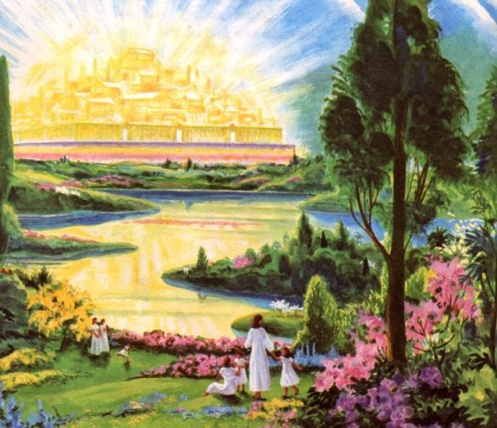
Na rozdíl od sportovních závodů, kde si cenu odnáší pouze jeden, v křesťanském závodě obdrží odměnu každý, kdo dorazí do cíle:
Budeme jíst ze stromu života.
Vyhneme se druhé smrti.
Budeme jíst manu.
Získáme bílého oblázku.
Budeme vládnout s Ježíšem.
Budeme s Ním žít.
Obléknete si bílý plášť Kristovy spravedlnosti.
Naše jméno nebude nikdy vymazáno z knihy života..
Ježíš nás vyzná před Otcem a anděly.
Staneme se sloupem v Božím chrámu.
Přijmeme Boží jméno, Jeho vlastní charakter.
Budeme sedět s Ježíšem na Jeho trůnu.
Získáme nové jméno, dokonalý charakter.
Úsilí stojí za to. Nezapomeňte také na to, že v tomto závodě nejste sami. Ježíš je ten, kdo vám dává sílu: “v sla-bosti se projeví má síla” (2. list Korintským 12,9).
Bůh je ten, kdo vám dává pokrok, růst a překonávat. Dává nám toto zaslíbení: “Hospodin za mě dokončí zápas” (Žalm 138,8).
Přilneme-li k Ježíši, je naše vítězství jisté. Posuňme se tedy vpřed každý den “s pohledem upřeným na Ježíše, který vede naši víru od počátku až do cíle. Místo radosti, která se mu nabízela, podstoupil kříž, nedbaje na potupu; proto usedl po pravici Božího trůnu” (Židům 12,2).

